Slide 1
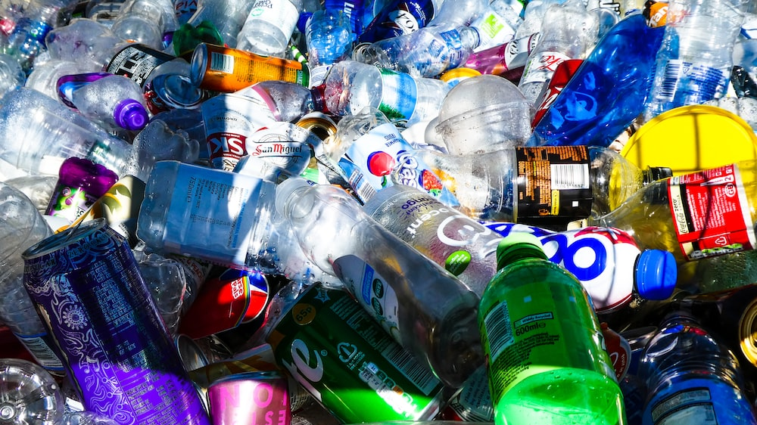






PACKGDEPO CEĻVEDIS
Pārrobežu iepakojuma depozīta atgriešanas sistēmas analīze
Aprīlis 2023
2023
2022
Vairāk slaidu atradīsiet šeit

Slide 2
Priekšvārds
Šis ceļvedis tiek veikts Igaunijas Vides ministrijas un Latvijas Vides aizsardzības un reģionālās attīstības ministrijas PACKGDEPO sadarbības projekta ietvaros - “Izpratnes veidošana par iepakojuma depozītu un stratēģisku pieeju iepakojuma depozītu sistēmu saskaņošanai Igaunijā un Latvijā”, ko Eiropas Reģionālās attīstības fonds (ERAF) finansē no Interreg Est-Lat programmas 2014. –2020. gadam.
Ceļveža pamatā ir politiskā un tehniskā analīze “Iepakojuma depozīta sistēmas pārrobežu ieviešana: Projekta ietvaros paveiktās problēmas un risinājumi par Igaunijas un Latvijas piemēru”
Projekta rezultātā gan Igaunijas Vides ministrija, gan Latvijas Republikas Vides aizsardzības un reģionālās attīstības ministrija atzīst autora paveikto un, balstoties uz veiktajām diskusijām un analīzi, secina, ka izstrādātā stratēģiskā pieeja ietver četrus iespējamos atšķirīgos scenārijus, kam nepieciešama papildu analīze, lai virzītos uz priekšu.
Projekta ilgums: 2021. gada februāris – 2023. gada aprīlis
Analīze un ceļvedis pabeigts 2023. gada aprīlī

Slide 3
4 dažādi scenāriji
1. scenārijs - RAO pieņem citas valsts depozīta iepakojumu bez maksas un neprasa kompensāciju. Patērētājs var atvest atpakaļ citu valstu depozīta iepakojumu, nesaņemot depozītu.
2. scenārijs - RAO pieņem citu valstu depozīta iepakojumu ar starptautiskiem svītrkodiem, par kuriem vienojušās valstis un kuri noteikti abu valstu tiesību aktos. Depozīta maksa patērētājam tiek maksāta par šiem citu valstu iepakojumiem, bet kompensācija starp RAO netiek izmaksāta.
3. scenārijs - RAO pieņem citu valstu depozīta iepakojumu ar nacionālajiem un starptautiskajiem svītrkodiem, par ko vienojušās valstis un kas noteikti abu valstu likumdošanā. Depozīta maksa tiek atdota atpakaļ patērētājam par visiem citu valstu iepakojumiem, bet kompensācija tiek izmaksāta tikai par iepakojumiem ar valsts kodiem starp RAO.
4. scenārijs - RAO pieņem citu valstu depozīta iepakojumus, kuros ir tikai valstu svītrkodi, par ko vienojušās valstis un kas noteikts katras valsts tiesību aktos. Depozīta maksa tiek atmaksāta patērētājam par visiem citu valstu iepakojumiem un kompensācija par visām ar šiem iepakojumiem saistītajām izmaksām starp ražotājiem.

Slide 4
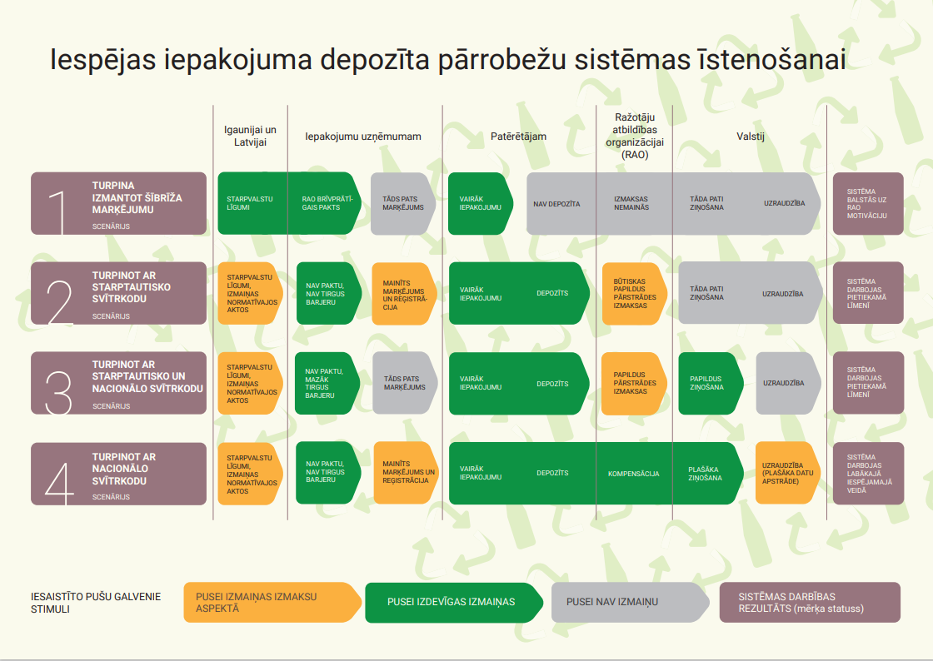

Slide 5
Ceļvedī izmantotā terminoloģija
Iesaistītā puse – visas puses, kuras veiks izmaiņas un/vai izjutīs to sekas
Stimuls iesaistītajai pusei – sistēmas radītais rezultāts, kas šai pusei ir svarīgs
Izmaksas iesaistītajai pusei – ieguldījums vai faktiskās naudas izmaksas, kas nepieciešamas no iesaistītās puses
Ienākums iesaistītajai pusei – ieguvums vai faktiskie naudas ienākumi, ko gūst iesaistītā puse
Līgumi – jebkāda veida vienošanās starp valstīm, kas nodrošina sistēmas darbību
Pakts – vienošanās starp iesaistīto valstu ražotāja atbildīgajām organizācijām (RAO) par savstarpēju iepakojumu pieņemšanu
Marķēšana – depozīta un svītrkoda marķējums uz iepakojuma
Iepakojumi – konkrēti iepakojuma veidi, kas ir saskaņoti un marķēti saskaņā ar sistēmu (un valstu vienošanos)
Pārskatu sniegšana – iepakojuma un datu reģistrācija par iepakojuma apriti starp valstīm
Uzraudzība – valsts sistēma, kas nodrošina pareizu sistēmas darbību
Sistēmas darbības rezultāts – maksimāli iespējamais ieguvumu līmenis visām pusēm
RAO – Ražotāja atbildīgā organizācija – organizācija, kas ir atbildīga par depozīta iepakojumu savākšanu un pārstrādi

Slide 6
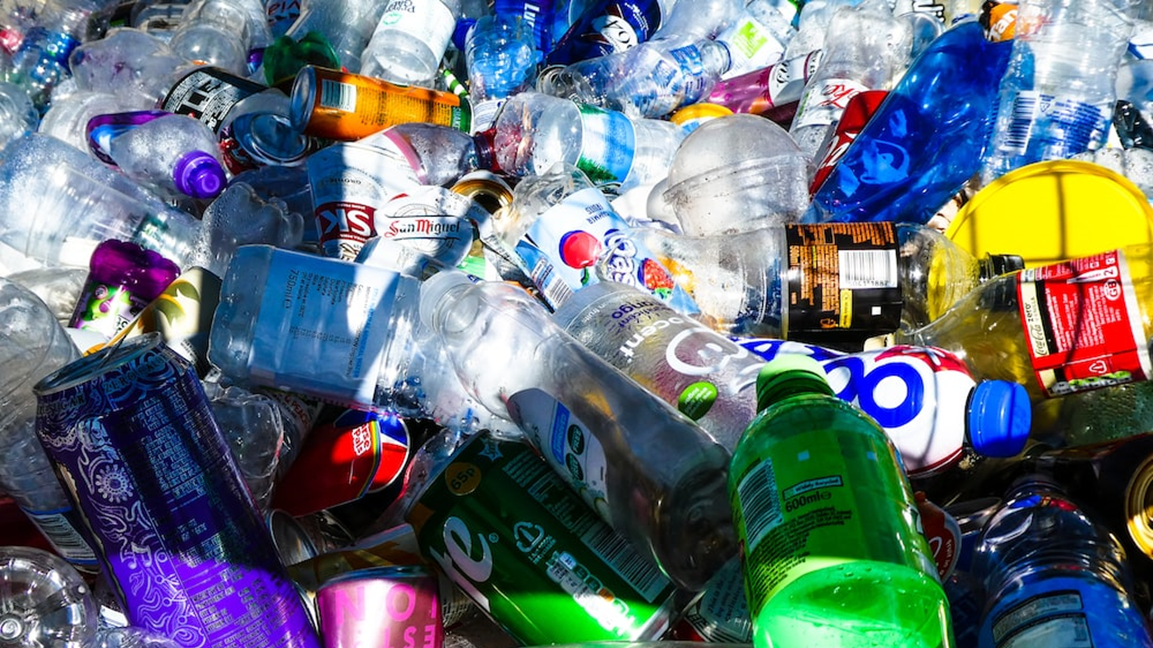


VARIANTI

Slide 7
1. VARIANTS – TURPINA IZMANTOT ŠĪBRĪŽA MARĶĒJUMU 1/2
Šis variants nozīmē, ka RAO pieņem citu valstu iepakojumus, par kuriem savstarpēji vienojušās. Tie neatmaksās depozītu klientam par šiem ārzemju iepakojumiem, kā arī nekompensēs viens otram ar to saistītās izmaksas.
Abu valstu RAO pieņems viena otras (ārzemju) iepakojumus, kā tas jau tiek darīts šodien, ievērojot šādus nosacījumus:
  nekādas juridiskas piespiedu prasības no valsts puses attiecībā uz RAO
  visi marķējumi, ko izmanto abās valstīs, ir tādi paši kā šobrīd
  iepakojumu reģistrācija paliek tāda pati kā šobrīd
  saskaņotie iepakojumi tiek pieņemti otrā valstī
  depozīts klientam netiek izmaksāts
  vietējam RAO nekas netiek maksāts no otras valsts RAO
  visas izmaksas, kas saistītas ar šo ārzemju iepakojumu pārstrādi, sedz vietējā RAO
ĻOTI MAZI APJOMI
ROBEŽU ŠĶĒRSOJOŠO IEPAKOJUMU APJOMU DINAMIKA (paredzamā prognoze)

Slide 8







1. VARIANTS – TURPINA IZMANTOT ŠĪBRĪŽA MARĶĒJUMU 2/2
PRIEKŠROCĪBAS
TRŪKUMI
Uzņēmumam
Dažus iepakojumus jau var utilizēt
Nav nepieciešams jauns marķējums
Patērētājam
-
Ražotāja atbildīgajai organizācijai
Saņems nedaudz vairāk iepakojumu, kas iegādāti ārvalstīs
Būs kontrole pār sistēmas darbību
Valstij
-
Igaunija un Latvija
-
Uzņēmumam
Joprojām pastāv tirgus barjera
Patērētājam
Nav motivācijas nodot iepakojumus, nesaņem depozītu
Ražotāja atbildīgajai organizācijai
Papildu izmaksas par ārvalstu iepakojumu pārstrādi
Valstij
Nevar palielināt pārstrādi
Nav iespējams ietekmēt sistēmas darbību
Igaunija un Latvija
Valstis nav gatavas ES mēroga sistēmai

Slide 9
2. VARIANTS – TURPINA IZMANTOT STARPTAUTISKO SVĪTRKODU 1/2
Šis variants nozīmē, ka RAO pieņem citu valstu iepakojumus ar starptautisko svītrkodu, par ko valstis ir vienojušās un ko nosaka abu valstu tiesību akti. Tie atmaksās depozītu klientam par šiem ārzemju iepakojumiem, bet nekompensēs viens otram ar to saistītās izmaksas.
Abu valstu RAO pieņems viena otras (ārzemju) iepakojumus, ievērojot šādus nosacījumus:
  valstis piekritīs izmantot šo sistēmu – abās valstīs ir pieņemti tiesību akti, kas regulē RAO un iepakošanas uzņēmumu darbību
  abu valstu marķējums izmanto tikai starptautisko svītrkodu
  jāreģistrē iepakojums ar mainītu marķējumu
  saskaņotie iepakojumi ar starptautisko svītrkodu tiek pieņemti otrā valstī
  par saskaņotajiem iepakojumiem ar starptautiskajiem svītrkodiem klientam tiek atmaksāts depozīts
  vietējam RAO nekas netiek maksāts no otras valsts RAO
  visas izmaksas, kas saistītas ar šo ārzemju iepakojumu pārstrādi, sedz vietējā RAO
MAZI APJOMI
ROBEŽU ŠĶĒRSOJOŠO IEPAKOJUMU APJOMU DINAMIKA (paredzamā prognoze)

Slide 10
2. VARIANTS – TURPINA IZMANTOT STARPTAUTISKO SVĪTRKODU 2/2
PRIEKŠROCĪBAS
TRŪKUMI
Uzņēmumam
Visus iepakojumus var pareizi utilizēt
Patērētājam
Motivācija nodot tos iepakojumus, par kuriem tiek atmaksāts depozīts
Ražotāja atbildīgajai organizācijai
Saņems iepakojumus, kas iegādāti ārvalstīs
Valstij
Spēj kontrolēt sistēmu
Palielinot kvalitatīvu materiālu pārstrādi, palielināt atdeves rādītājus
Igaunija un Latvija
-
Uzņēmumam
Nepieciešams jauns marķējums
Jaunas izmaksas
Patērētājam
Nav motivācijas nodot iepakojumus bez maksas
Ražotāja atbildīgajai organizācijai
Papildu izmaksas par ārvalstu iepakojumu pārstrādi
Valstij
Nevar piespiest pārstrādāt maksimālo daudzumu
Igaunija un Latvija
Valstis nav gatavas ES mēroga sistēmai

Slide 11
3. VARIANTS – TURPINA IZMANTOT STARPTAUTISKO UN VALSTS SVĪTRKODU 1/2
Šis variants nozīmē, ka RAO pieņem visus citu valstu iepakojumus gan ar valsts, gan starptautisko svītrkodu, par ko valstis ir vienojušās un ko nosaka abu valstu tiesību akti. Tie atmaksās depozītu klientam par visiem šiem ārzemju iepakojumiem, bet tie viens otram kompensēs saistītās izmaksas tikai par iepakojumiem ar valsts kodu.
Abu valstu RAO pieņems viena otras (ārzemju) iepakojumus, ievērojot šādus nosacījumus:
  valstis piekritīs izmantot šo sistēmu – abās valstīs ir pieņemti tiesību akti, kas regulē RAO un iepakošanas uzņēmumu darbību
  abu valstu marķējumā izmanto gan valsts, gan starptautisko svītrkodu
  iepakojumu reģistrācija paliek nemainīga
  saskaņotie iepakojumi ar valsts un starptautisko svītrkodu tiek pieņemti otrā valstī
  par saskaņotajiem iepakojumiem klientam tiek atmaksāts depozīts
  vietējai RAO no otras valsts tiek maksāts tikai par tiem iepakojumiem, kuriem ir valsts kods
  visas izmaksas, kas saistītas ar ārzemju iepakojumu pārstrādi ar starptautisko svītrkodu, sedz vietējā RAO
MAZI APJOMI
ROBEŽU ŠĶĒRSOJOŠO IEPAKOJUMU APJOMU DINAMIKA (paredzamā prognoze)

Slide 12
3. VARIANTS – TURPINA IZMANTOT STARPTAUTISKO UN VALSTS SVĪTRKODU 2/2
PRIEKŠROCĪBAS
TRŪKUMI
Uzņēmumam
Visus iepakojumus var utilizēt
Patērētājam
Motivācija nodot visus iepakojumus
LV un EE pirktos iepakojumus nodot vienā depozīta iepakojumu automātā, tās nav atsevišķi jāsavāc
Ražotāja atbildīgajai organizācijai
Saņem apstrādes maksu par valsts iepakojumiem
Valstij
Spēj kontrolēt sistēmu
Palielinot kvalitatīvu materiālu pārstrādi, palielināt atdeves rādītājus
Igaunija un Latvija
-
Uzņēmumam
-
Patērētājam
-
Ražotāja atbildīgajai organizācijai
Izmaksas par iepakojumu ar starptautisko svītrkodu apstrādi
Vairāk jāziņo un jākomunicē
Valstij
Daudz izmaiņu nolikumos
Igaunija un Latvija
Valstis ir tikai daļēji gatavas ES mēroga sistēmai

Slide 13
4. VARIANTS – TURPINA IZMANTOT VALSTS SVĪTRKODU 1/2
Šis variants nozīmē, ka RAO pieņem citu valstu iepakojumus tikai ar valsts svītrkodu, par ko valstis ir vienojušās un ko nosaka abu valstu tiesību akti. Tie atmaksās depozītu klientam par visiem šiem ārzemju iepakojumiem, un tie viens otram kompensēs visas saistītās izmaksas par šiem iepakojumiem.
Abu valstu RAO pieņems viena otras (ārzemju) iepakojumus, ievērojot šādus nosacījumus:
  valstis piekritīs izmantot šo sistēmu – abās valstīs ir pieņemti tiesību akti, kas regulē RAO un iepakošanas uzņēmumu darbību
  abu valstu marķējumā izmanto tikai valsts svītrkodu
  jāreģistrē iepakojums ar mainītu marķējumu
  saskaņotie iepakojumi ar valsts svītrkodu tiek pieņemti otrā valstī
  par visiem saskaņotajiem iepakojumiem klientam tiek atmaksāts depozīts
  vietējai RAO no otras valsts tiek maksāts par visiem iepakojumiem, kuriem ir valsts kods
  visas izmaksas, kas saistītas ar ārzemju iepakojumu pārstrādi ar valsts svītrkodu, sedz iepakojumu izcelsmes valsts RAO
LIELĀKI APJOMI
ROBEŽU ŠĶĒRSOJOŠO IEPAKOJUMU APJOMU DINAMIKA (paredzamā prognoze)

Slide 14
4. VARIANTS – TURPINA IZMANTOT VALSTS SVĪTRKODU 2/2
PRIEKŠROCĪBAS
TRŪKUMI
Uzņēmumam
Visus iepakojumus var utilizēt
Patērētājam
Motivācija nodot iepakojumus
Ražotāja atbildīgajai organizācijai
Saņems daudzus iepakojumus, kas iegādāti ārvalstīs
Saņems apstrādes maksu
Valstij
Spēj kontrolēt sistēmu
Var palielināt pārstrādi
Igaunija un Latvija
Valstis pilnībā gatavas ES mēroga sistēmai
Uzņēmumam
Nepieciešams jauns marķējums
Jaunas izmaksas
Patērētājam
-
Ražotāja atbildīgajai organizācijai
Vairāk jāziņo un jākomunicē
Valstij
Daudz izmaiņu nolikumos
Nepieciešams papildu laiks, lai izstrādātu prasības tiesību aktos
Igaunija un Latvija
-

Slide 15
NĀKAMIE SOĻI

Slide 16
Kā rīkoties tālāk?
Lai izvēlētos, kuru variantu īstenot, ir jāveic vismaz trīs turpmākas analīzes.
Izmaiņu alternatīvu tehniskā analīze – kura alternatīva ir reāli īstenojama
  IT analīze
  Tehniskās iespējas
Izmaksu un ieguvumu analīze – kuru alternatīvu izvēlēties
  Alternatīvu izmaksas
  Iesaistīto pušu ieguvumi
Juridiskā analīze – lai noteiktu, vai ir jāmaina spēkā esošie tiesību akti attiecībā uz izvēlēto variantu
  Pašreizējā nolikumu struktūra
  Juridisko izmaiņu paraugs

